Slide 1

Živiny
Registrační číslo projektu: CZ.1.07/1.1.38/02.0025
Název projektu: Modernizace výuky na ZŠ Slušovice, Fryšták, Kašava a Velehrad
Tento projekt je spolufinancován z Evropského sociálního fondu a státního rozpočtu České republiky.
Pří_113_Rozmanitost přírody_Živiny
Autor: Mgr. Helena Koždoňová
Škola: Základní škola Fryšták, okres Zlín, příspěvková organizace

Slide 2
Anotace:
Digitální učební materiál je určen pro rozšíření učiva o živinách.
Materiál vysvětluje pojmy živiny a výživa, seznamuje se způsoby výživy
rostlin, živočichů a hub.
Je určen pro předmět přírodověda, ročník 5.
Tento materiál vznikl jako doplňující materiál k učebnici: MATYÁŠEK, Jiří,
Věra ŠTIKOVÁ a Josef TRNA. Přírodověda 5: člověk a jeho svět.
[3. vyd.]. Brno: Nová škola, 2011, 2 sv. Duhová řada. ISBN 978-80-7289-
313-3.

Slide 3
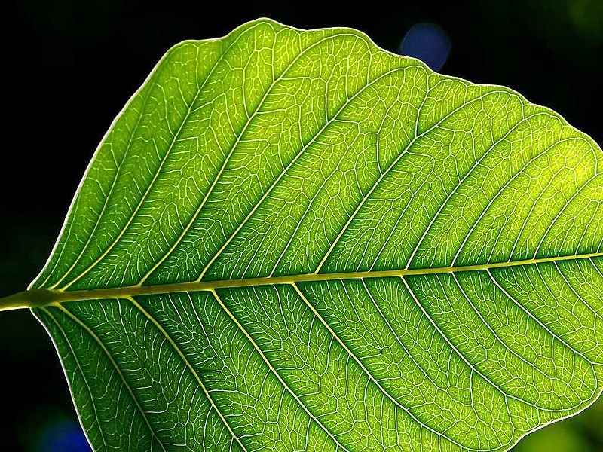

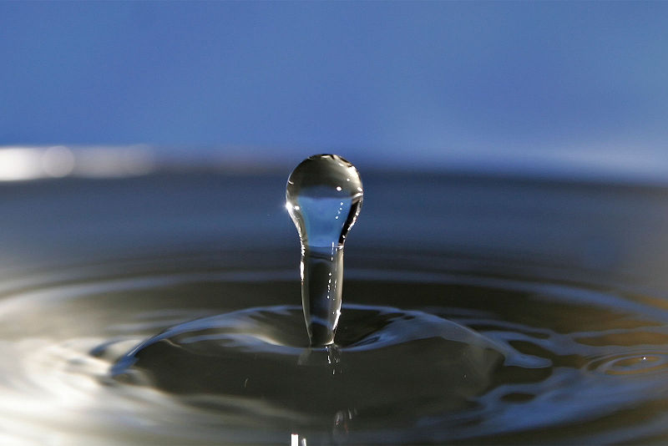
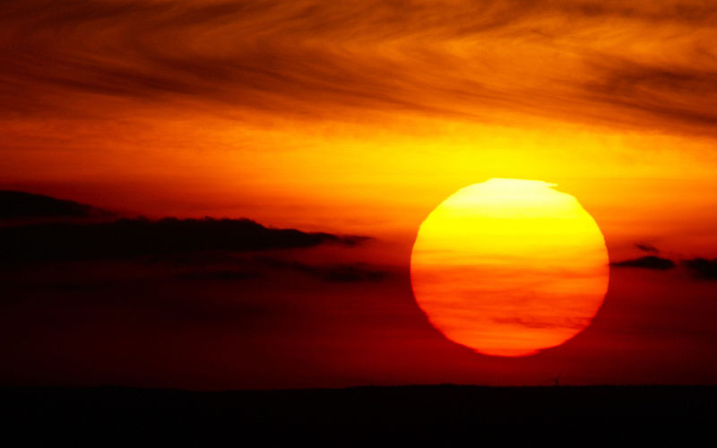
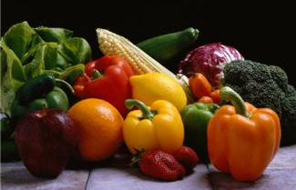
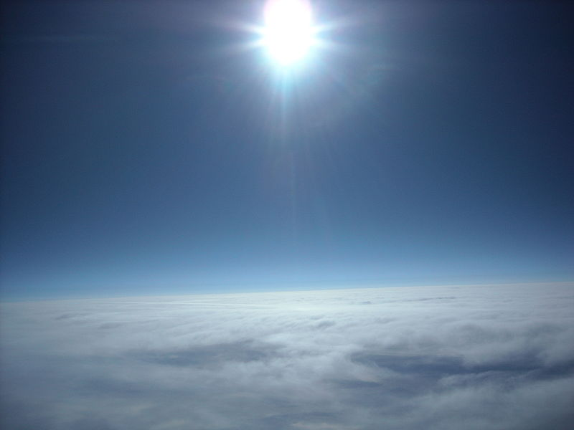
Neživá příroda
Neživá příroda poskytuje živým organismům vše potřebné pro život:
vodu, živiny, teplo a světlo ze Slunce, vzduch (oxid uhličitý potřebný pro výživu rostlin, kyslík k dýchání).

Slide 4
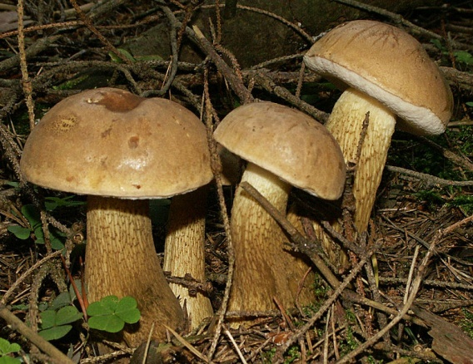
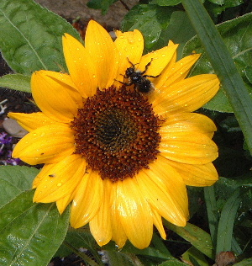
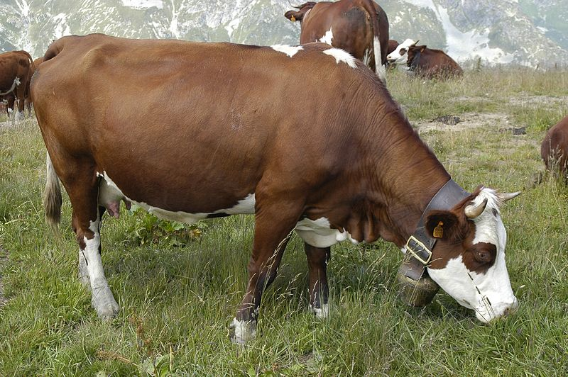
Živiny
Živiny jsou látky, které organismus potřebuje a přijímá, aby mohl žít a vyvíjet se. Poskytují organismu energii a slouží jako zásobní látky.
Živiny patří k základním podmínkám nezbytným pro život na Zemi.
Výživa je proces, kdy organismy přijímají živiny nezbytné pro svůj život z vnějšího prostředí.

Slide 5
Výživa rostlin
Rostliny přijímají vodu a živiny z půdy svými kořeny.
Tyto látky putují stonkem (v případě dřevin kmenem a větvemi) až do listů.
Ze vzduchu přijímají oxid uhličitý.
Z těchto látek dokážou rostliny vyrábět pomocí fotosyntézy látky důležité pro svůj život (sacharidy - cukry).
Fotosyntéza probíhá v listech a je k ní zapotřebí světlo (slunečního záření) a zelené barvivo (chlorofyl).
Zelené rostliny při této přeměně uvolňují do vzduchu kyslík. Jsou jediným přirozeným zdrojem kyslík na Zemi.
voda + živiny + oxid uhličitý + světlo + zelené
barvivo → kyslík a sacharidy (cukry)

Slide 6
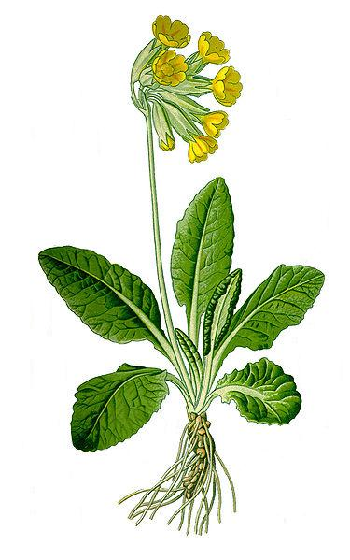
Fotosyntéza
kyslík
světlo
zelené barvivo
oxid uhličitý
voda, živiny

Slide 7
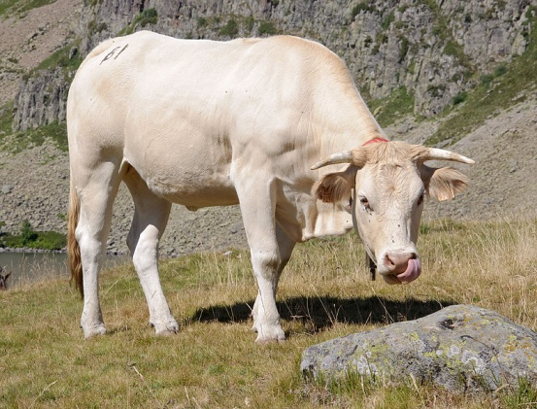
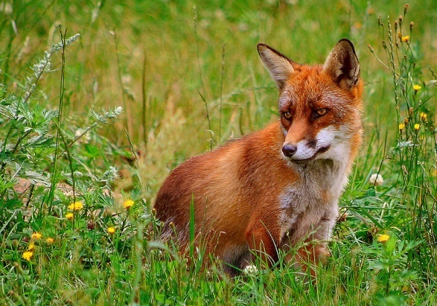
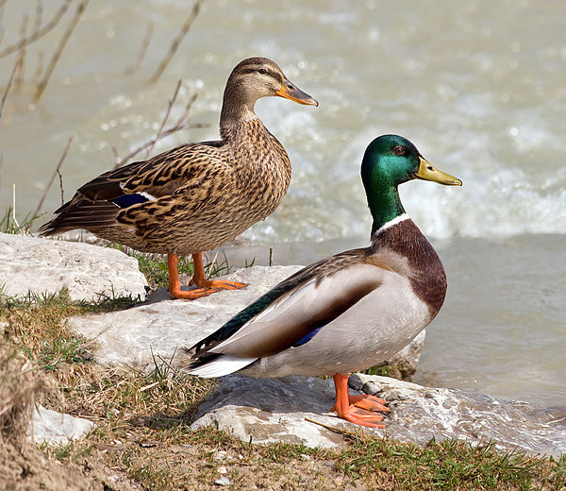
Výživa živočichů
Živočichové přijímají živiny v potravě.
Živiny se vstřebávají v průběhu trávení potravy.
Pro býložravce jsou potravou, tedy zdrojem živin, rostliny.
Masožravcům slouží jako potrava živočichové.
Pro všežravce jsou zdrojem živin rostliny i živočichové.
Velmi důležitý je i příjem vody.

Slide 8
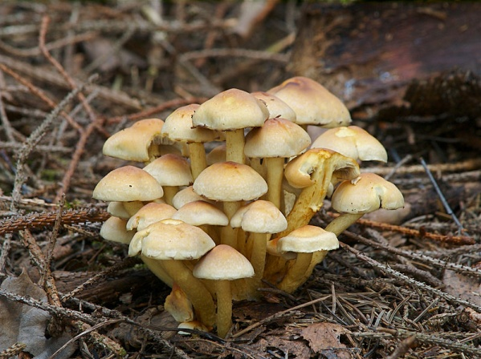
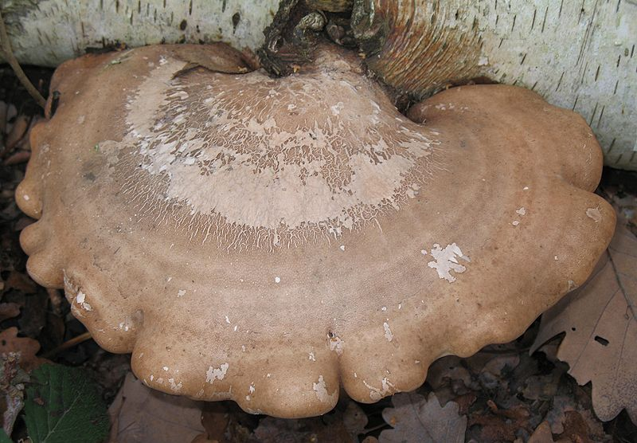

Výživa hub
Houby čerpají živiny různým způsobem :
některé si berou živiny z mrtvých těl ostatních organismů,
např. třepenitka svazčitá (jedovatá houba, často roste na odumřelých kmenech
a rozkládá jejich dřevo);
některé berou živiny z živých organismů a mohou je tím i zabíjet („paraziti“),
např. ohňovec obecný a březovník obecný jsou choroše (dřevokazné houby);
některé si berou živiny od jiných organismů a na oplátku jim dávají vodu (symbióza),
např. hřib žlučník (hořká chuť, nejedlý – roste často pod smrky, kterým dává vodu
a smrk mu poskytuje živiny.

Slide 9
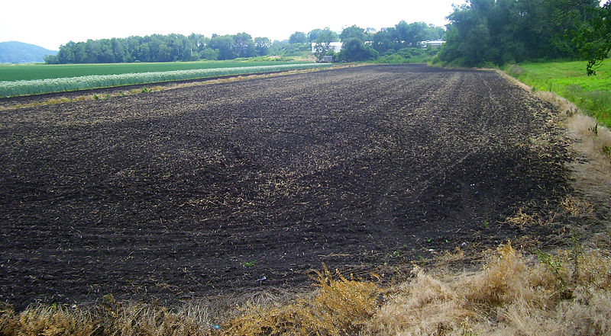
Humus
Jak vzniká?
Humus vzniká rozkladem uhynulých těl rostlin a živočichů. Obohacuje tak půdu o potřebné živiny.
K čemu slouží?
Humus je zásobárnou živin pro rostliny.
Je to nejúrodnější část půdy.

Slide 10
Koloběh živin v přírodě
uhynutí

Slide 11
Použité zdroje:
MATYÁŠEK, Jiří, Věra ŠTIKOVÁ a Josef TRNA. Přírodověda 5: člověk a jeho svět. [3. vyd.]. Brno: Nová škola, 2011, 2 sv. Duhová řada. ISBN 978-80-7289-313-3.
BRADÁČOVÁ, Lenka a Helena KHOLOVÁ. Prvouka pro 3. ročník, II. díl. Vyd. 1. Všeň: Alter, 1998, 60 s. ISBN 80-857-7573-5.
EISENREICH, Wilhelm, Alfred HANDEL a Ute E. ZIMMER. Nový průvodce přírodou: zvířata a rostliny. Vyd. 1. Praha, Plzeň: Beta - Pavel Dobrovský, Jiří Ševčík, 2003, 556 s. ISBN 80-729-1087-6.
Výživa. In: Wikipedia: the free encyclopedia [online]. San Francisco (CA): Wikimedia Foundation, 2001-, 07:13, 13 May 2013 [cit. 2013-07-15]. Dostupné z: http://cs.wikipedia.org/wiki/V%C3%BD%C5%BEiva
Leaf 1 web.jpg. In: Wikipedia: the free encyclopedia [online]. San Francisco (CA): Wikimedia Foundation, 2001-, 13:59, 27 November 2004 [cit. 2013-07-15]. Dostupné z: http://commons.wikimedia.org/wiki/File:Leaf_1_web.jpg
Water droplet blue bg05.jpg. In: Wikipedia: the free encyclopedia [online]. San Francisco (CA): Wikimedia Foundation, 2001-, 08:04, 24 April 2006 [cit. 2013-07-11]. Dostupné z: http://commons.wikimedia.org/wiki/File:Water_droplet_blue_bg05.jpg
Zelenina: Zdroj: www.office.microsoft.com (Kolekce Klipart Microsoft Office)
Fondo-de-Atardeceres.jpg. In: Wikipedia: the free encyclopedia [online]. San Francisco (CA): Wikimedia Foundation, 2001-, 07:37, 24 July 2012 [cit. 2013-07-15]. Dostupné z: http://commons.wikimedia.org/wiki/File:Fondo-de-Atardeceres.jpg
Meteotek08 atmosfera03.jpg. In: Wikipedia: the free encyclopedia [online]. San Francisco (CA): Wikimedia Foundation, 2001-, 01:13, 6 April 2009 [cit. 2013-07-15]. Dostupné z: http://commons.wikimedia.org/wiki/File:Meteotek08_atmosfera03.jpg

Slide 12
2006-09-14 Tylopilus felleus crop.jpg. In: Wikipedia: the free encyclopedia [online]. San Francisco (CA): Wikimedia Foundation, 2001-, 10:21, 17 July 2012 [cit. 2013-07-15]. Dostupné z: http://commons.wikimedia.org/wiki/File:2006-09-14_Tylopilus_felleus_crop.jpg
Sunflower3a.JPG. In: Wikipedia: the free encyclopedia [online]. San Francisco (CA): Wikimedia Foundation, 2001-, 15:45, 15 January 2006 [cit. 2013-07-15]. Dostupné z: http://commons.wikimedia.org/wiki/File:Sunflower3a.JPG
Vache d'Abondance.jpg. In: Wikipedia: the free encyclopedia [online]. San Francisco (CA): Wikimedia Foundation, 2001-, 16:23, 3 November 2011 [cit. 2013-07-15]. Dostupné z: http://commons.wikimedia.org/wiki/File:Vache_d%27Abondance.jpg
Illustration Primula veris0 clean.jpg. In: Wikipedia: the free encyclopedia [online]. San Francisco (CA): Wikimedia Foundation, 2001-, 10:34, 17 May 2008 [cit. 2013-07-15]. Dostupné z: http://commons.wikimedia.org/wiki/File:Illustration_Primula_veris0_clean.jpg
Blonde Aquitaine.jpg. In: Wikipedia: the free encyclopedia [online]. San Francisco (CA): Wikimedia Foundation, 2001-, 22:48, 20 August 2010 [cit. 2013-07-15]. Dostupné z: http://commons.wikimedia.org/wiki/File:Blonde_Aquitaine.jpg
Rød ræv (Vulpes vulpes).jpg. In: Wikipedia: the free encyclopedia [online]. San Francisco (CA): Wikimedia Foundation, 2001-, 21:41, 1 December 2005 [cit. 2013-07-15]. Dostupné z: http://commons.wikimedia.org/wiki/File:R%C3%B8d_r%C3%A6v_%28Vulpes_vulpes%29.jpg
Anas platyrhynchos male female quadrat.jpg. In: Wikipedia: the free encyclopedia [online]. San Francisco (CA): Wikimedia Foundation, 2001-, 13:49, 12 March 2013 [cit. 2013-07-15]. Dostupné z: http://commons.wikimedia.org/wiki/File:Anas_platyrhynchos_male_female_quadrat.jpg
Hypholoma fasciculare LC0091.jpg. In: Wikipedia: the free encyclopedia [online]. San Francisco (CA): Wikimedia Foundation, 2001-, 16:33, 11 November 2007 [cit. 2013-07-15]. Dostupné z: http://commons.wikimedia.org/wiki/File:Hypholoma_fasciculare_LC0091.jpg

Slide 13
Birkenporling 3251.jpg. In: Wikipedia: the free encyclopedia [online]. San Francisco (CA): Wikimedia Foundation, 2001-, 22:19, 8 January 2007 [cit. 2013-07-15]. Dostupné z: http://commons.wikimedia.org/wiki/File:Birkenporling_3251.jpg
2006-09-14 Tylopilus felleus crop.jpg. In: Wikipedia: the free encyclopedia [online]. San Francisco (CA): Wikimedia Foundation, 2001-, 10:21, 17 July 2012 [cit. 2013-07-15]. Dostupné z: http://commons.wikimedia.org/wiki/File:2006-09-14_Tylopilus_felleus_crop.jpg
Black dirt in Black Dirt Region.jpg. In: Wikipedia: the free encyclopedia [online]. San Francisco (CA): Wikimedia Foundation, 2001-, 04:03, 27 December 2008 [cit. 2013-07-15]. Dostupné z: http://commons.wikimedia.org/wiki/File:Black_dirt_in_Black_Dirt_Region.jpg
Autumn Leaf 08Nov17.jpg. In: Wikipedia: the free encyclopedia [online]. San Francisco (CA): Wikimedia Foundation, 2001-, 01:58, 18 November 2008 [cit. 2013-07-15]. Dostupné z: http://commons.wikimedia.org/wiki/File:Autumn_Leaf_08Nov17.jpg
Lumbricus.terrestris.jpg. In: Wikipedia: the free encyclopedia [online]. San Francisco (CA): Wikimedia Foundation, 2001-, 11:51, 13 February 2007 [cit. 2013-07-15]. Dostupné z: http://commons.wikimedia.org/wiki/File:Lumbricus.terrestris.jpg
Talpa europaea MHNT.jpg. In: Wikipedia: the free encyclopedia [online]. San Francisco (CA): Wikimedia Foundation, 2001-, 10:59, 15 December 2012 [cit. 2013-07-15]. Dostupné z: http://commons.wikimedia.org/wiki/File:Talpa_europaea_MHNT.jpg
Bubo bubo domesticated closeup.png. In: Wikipedia: the free encyclopedia [online]. San Francisco (CA): Wikimedia Foundation, 2001-, 20:33, 13 May 2013 [cit. 2013-07-15]. Dostupné z: http://commons.wikimedia.org/wiki/File:Bubo_bubo_domesticated_closeup.png

